Slide 1
Введение в TDD Test-first programming
Бындю Александр
Блог http://blogs.gotdotnet.ru/personal/AlexanderByndyu
Алексей Захаров
Блог http://weblogs.asp.net/alexeyzakharov

Slide 2
О чем поговорим?
Виды тестов
Мантра TDD
Хорошие тесты
Just Mock It

Slide 3
Виды тестов
Acceptance testing
Compatibility testing
Conformance testing
Functional testing
Integration testing
Performance testing
Regression testing
Stress testing
System testing
Unit testing

Slide 4
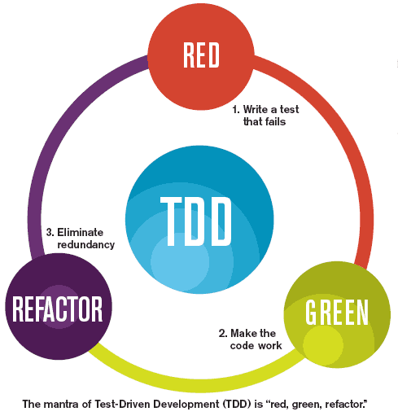
Мантра TDD

Slide 5
Способ применения

Slide 6
Преимущества
У вас есть тест
Создание только необходимой функциональности
API получается повторно используемым и тестируемым
Убирается сильная связность компонентов
Создается дизайн для «впрыскивания» зависимостей
Тесты – документация по использованию API

Slide 7
Качества хороших тестов
Большое покрытие кода
Атомарность
Изоляция
Независимость тестов друг от друга
Скорость?

Slide 8
Just Mock It
Практический пример от Алексея Захарова

